Slide 1
ΖΩΗ ΣΕ ΑΛΛΟΥΣ ΠΛΑΝΗΤΕΣ
ΤΜΉΜΑ: Α3
Α’ ΤΕΤΡΆΜΗΝΟ
ΈΤΟΣ 2017-2018
ΚΑΘΗΓΗΤΗΣ: ΑΠΟΣΤΟΛΗΣ ΠΑΠΑΚΩΝΣΤΑΝΙΝΟΥ

Slide 2
Τα επιτευγματα της ανθρωποτητας σε διαστημικα ταξιδια Μελλοντικά ταξίδια στο διάστημα Μπορούμε να κατοικήσουμε σε άλλους πλανήτες; Εξωγήινη ζωή στον πλανήτη γη ΥΠΑΡΧΕΙ ΖΩΗ ΣΕ ΑΛΛΟΥΣ ΠΛΑΝΗΤΕΣ
Επιλογές

Slide 3
Τα επιτεύγματα της ανθρωπότητας σε διαστημικά ταξίδια.
Περτέσης Μάνος,
Πανουσάκης Αριστείδης,
Μυρόπουλος Μιχάλης
Παπαδόπουλος Χρήστος

Slide 4
Περίληψη
Η περιέργεια για την εξερεύνηση του διαστήματος ήταν από πάντα έμφυτη στον άνθρωπο για διάφορους λόγους. Καταρχήν οι άνθρωποι είμαστε από τη φύση μας περίεργα όντα. Επίσης καθώς το διάστημα αποτελεί μια ευκαιρία για να κατανοήσουμε τους πλανήτες καλύτερα και έτσι να προστατεύσουμε τη Γη μας. Τέλος η συνεχής αναζήτηση ενός πλανήτη κατάλληλου για τη διαιώνιση του ανθρώπινου είδους είναι ένας ακόμη λόγος για την περιέργεια μας για το διάστημα. Η εργασία μας θα ερευνήσει όλα τα επιτεύγματα της ανθρωπότητας από τον δεύτερο παγκόσμιο πόλεμο ως και σήμερα.

Slide 5
Εισαγωγή
Τα πρώτα βήματα στην κατασκευή πυραύλων και ως επέκταση την εξερεύνηση του διαστήματος έγιναν το 1000 π.Χ. από τους Κινέζους με την ανακάλυψη της πυρίτιδας και την αξιοποίηση της για την κατασκευή πυροτεχνημάτων και ρουκετών. Στη συνέχεια, στον δεύτερο παγκόσμιο πόλεμο, κατασκευάστηκαν και χρησιμοποιήθηκαν από τους Ναζί οι πύραυλοι V-2 με τους οποίους βομβάρδισαν το Λονδίνο επιτυχώς. Η βασική τεχνολογία των πυραύλων αυτόν χρησιμοποιήθηκε και στους υπόλοιπους πυραύλους, κρατώντας δηλαδή παρόμοιο κινητήρα και υγρά καύσιμα. Η εργασία μας θα ερευνήσει όλα τα επιτεύγματα της ανθρωπότητας από τον δεύτερο παγκόσμιο πόλεμο ως και σήμερα.

Slide 6
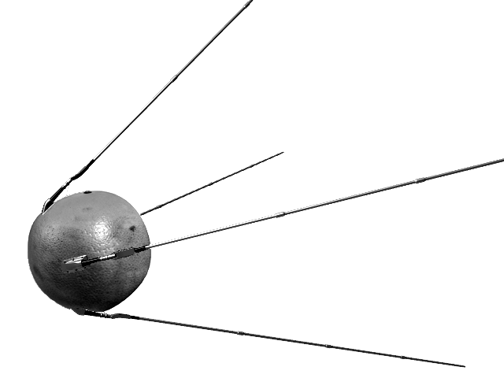
Σπούτνικ 1.
Στα τέλη του 1955 ο πρόεδρος των Ηνωμένων Πολιτειών ανακοίνωσε στους πολίτες την κατασκευή του πρώτου τεχνητού δορυφόρου.
Τέσσερις μέρες αργότερα η Σοβιετική Ένωση ανακοίνωσε ότι μετά από δύο χρόνια θα γίνει εκτόξευση Σοβιετικού δορυφόρου. Τελικά στις 4 Οκτωβρίου του 1957 έγινε το πρώτο βήμα της ανθρωπότητας στην εξερεύνηση του διαστήματος με τον Σοβιετικό τεχνητό δορυφόρο Σπούτνικ 1.
Τα κυρίως χαρακτηριστικά ήταν το βάρος του (83,6 κιλά)και η τεχνολογία του πυραύλου που τον εκτόξευσε ήταν R–7.
Τα επιτεύγματα του Σπούτνικ 1 ήταν η περίοδος τροχιάς με χρόνο 96,2 λεπτά, απόγειο 583 μίλια (939 χιλιόμετρα και περίγειο 134 μίλια (215 χιλιόμετρα).

Slide 7
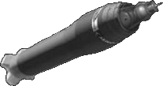
Σπούτνικ 2
Στις 3 Νοεμβρίου 1957 η Σοβιετική Ένωση άφησε τον κόσμο με το στόμα ανοιχτό στέλνοντας, σε λιγότερο από ένα μήνα μετά την Έναρξη της εποχής του διαστήματος, το δεύτερο στην ιστορία διαστημικό σκάφος που τέθηκε σε τροχιά γύρω από τη Γη. Επίσης ήταν το πρώτο σκάφος που μετέφερε έναν ζωντανό οργανισμό στο διάστημα, τη σκυλίτσα Λάικα.
Οι διαστάσεις του ήταν 4 μέτρα ύψος, ενώ η διάμετρος στη βάση του ήταν 2 μέτρα καθώς και ζύγιζε 508,3 κιλά. Εκτοξεύτηκε με τον πύραυλο R-7, παρόμοιο με αυτόν του Σπούτνικ 1. Αφού έφτασε στην τροχιά του, ένα σύνολο προβλημάτων οδήγησε στην αύξηση της θερμοκρασίας μέσα στο σκάφος, που οδήγησε στον θάνατο της Λάικα.
Ο Σπούτνικ 2 επανήλθε στη γήινη ατμόσφαιρα μετά από 162 ημέρες, στις 14 Απριλίου του 1958. Το όχημα δεν ήταν σχεδιασμένο για επανείσοδο και έτσι κάηκε κατά αυτήν.

Slide 8
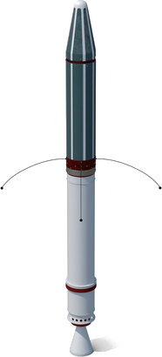
Explorer 1
Η απάντηση των ΗΠΑ στην Σοβιετική ένωση και στον Sputnik επιτεύχθηκε τον Ιανουάριο του 1958 με τον Explorer 1 μετά την αποτυχημένη προσπάθεια το Δεκέμβριο του 1957.
Ο ρόλος του δορυφόρου ήταν να παρατηρήσει τη ραδιενέργεια γύρω από την γη μέσο του εξελιγμένου, για την εποχή του, εξοπλισμό του.
Τα δεδομένα που πήρε ο Explorer 1 αποτέλεσαν τα πρώτα επιστημονικά δεδομένα του διαστήματος. Τα επιτεύγματα του Explorer 1 ήταν η περίοδος τροχιάς με χρόνο 114,8 λεπτά, απόγειο 1580 μίλια (2550 χιλιόμετρα) και περίγειος 222 μίλια (358 χιλιόμετρα).

Slide 9
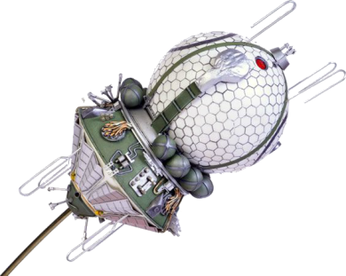
Βόστοκ 1
Ο Gagarin απογειώθηκε με το Vostok 1 στις 12 Απριλίου του 1961. Η συνολική διάρκεια της αποστολής ήταν λιγότερο από 2 ώρες, 108 λεπτά. Σύμφωνα με τους επιστήμονες, οι πιθανότητες επιβίωσης του ήταν μόλις 5%, με την επιστροφή του στη Γη να φαντάζει μάλλον απίθανη.
Μετά από 67 λεπτά σε τροχιά ο Γκαγκάριν δεν προσγειώθηκε μαζί με την κάψουλα, αλλά χρησιμοποίησε το εκτινασσόμενο κάθισμά του σε ύψος 7 χιλιομέτρων. Αποτέλεσμα, λοιπόν,
η πτήση αυτή να «ανοίξει το δρόμο για την
κατάκτηση του διαστήματος».
Ο Gagarin απέκτησε παγκόσμια φήμη.
Σκοτώθηκε μαζί με τον εκπαιδευτή του σε μια πτήση ρουτίνας, στις 27 Μαρτίου 1968. Ο θάνατος του δημιούργησε πολλές συνομωσίες αλλά σίγουρα αποτέλεσε μια τραγική ειρωνεία.

Slide 10
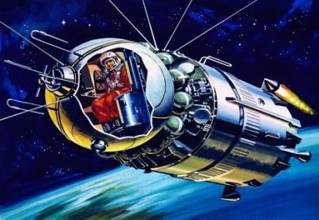
Βόστοκ 1 και Γιούρι Γκαγκάριν.

Slide 11
Freedom 7
Το Freedom 7 ή αλλιώς Mercury Freedom 7 ήταν η πρώτη επιτυχημένη προσπάθεια των Ηνωμένων Πολιτειών για επανδρωμένη αποστολή στο διάστημα.
Ο πιλότος του ήταν ο Άλαν Σέφαρδ και η αποστολή του ήταν να μπει σε τροχιά γύρω από τη Γη και να επιστρέψει με επιτυχία εάν άντεχε την πίεση στο διάστημα και την επανείσοδο στην ατμόσφαιρα.
Η διάρκεια πτήσης του ήταν 15 λεπτά. Το επίτευγμα επιτεύχθηκε στις 5 Μαΐου 1961, 3 εβδομάδες μετά
την εκτόξευση του ρωσικού Βόστοκ 1.

Slide 12
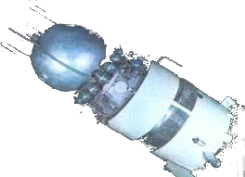
Βόστοκ 6
Η Βαλεντίνα Βλαντιμίροβνα Τερέσκοβα γεννήθηκε στις 6 Μαρτίου 1937 στην κεντρική Ρωσία. Ήταν η πρώτη γυναίκα που ταξίδεψε στο διάστημα.
Η αποστολή της ξεκίνησε στις 16 Ιουνίου του 1963 και τελείωσε έπειτα από τρεις μέρες.
Η τεχνολογία πυραύλων που χρησιμοποιήθηκε ήταν ο Vostok-K (8K72K).
Τα κυρίως επιτεύγματα ήταν το απόγειο (231 χλμ) και ο περίγειος (180 χλμ) καθώς και η περίοδος τροχιάς 87,8 λεπτά.

Slide 13
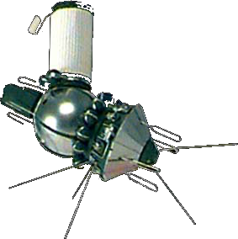
Voskhod 2
Το Voskhod 2 ήταν μια επανδρωμένη αποστολή της σοβιετικής ένωσης που έγινε τον Μάρτιο του 1965.
Το διαστημόπλοιο είχε δύο επιβάτες, τον Pavel Belyayev και τον Alexey Leonov.
Το Voskhod 2 κατόρθωσε ένα πολύ σημαντικό επίτευγμα στην εξερεύνηση του διαστήματος καθώς ο Alexey έγινε ο πρώτος άνθρωπος που βγήκε από το διαστημόπλοιο του και έκανε έναν διαστημικό περίπατο για 12 λεπτά.
Το Voskhod 2 ζύγιζε σχεδόν 6 τόνους και έφτασε σε απόγειο 475 χιλιομέτρων και περίγειο 167 χιλιομέτρων καθώς και περίοδο μίας ώρας και 30.9 λεπτών.

Slide 14
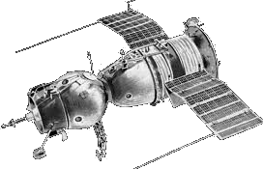
Soyuz 1
Στις 23 Απριλίου του 1967 η Σοβιετική Ένωση ανακοίνωσε την έναρξη μιας νέας γενιάς διαστημικό σκάφος, το Soyuz(=ένωση) με πλήρωμα τον βετεράνο κοσμοναύτη Βλάντιμιρ Κόμαροβ.
Στην πτήση του Soyuz 1 δημιουργήθηκαν τεχνικά προβλήματα με τον Κόμαροβ να χάνει τη ζωή του λόγω αποτυχίας ομαλής προσγείωσης καθώς το αλεξίπτωτο του δεν άνοιξε. Αυτός ήταν ο πρώτος θάνατος σε πτήση στην ιστορία των διαστημικών ταξιδιών.

Slide 15
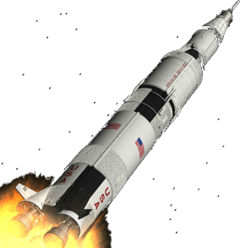
Apollo 1
Στις 27 Ιανουαρίου του 1967, σε μια γενική δοκιμή ρουτίνας για την προγραμματισμένη πτήση στις 21 Φεβρουαρίου, στο ακρωτήριο Κένεντι παρουσιάστηκαν οι 3 αστροναύτες του Απόλλων 1, της πρώτης επανδρωμένης αποστολής της Αμερικής, Έντουαρντ Γουάιτ, Βίρτζιλ Γκρίσομ και Ρότζερ Τσάφι.
Στις 18.31.03 το απόγευμα εντοπίστηκε μία βλάβη από την οποία προέκυψε φωτιά στον θάλαμο. Ο θάλαμος τυλίχτηκε στις φλόγες και οι αστροναύτες κάηκαν ζωντανοί.

Slide 16
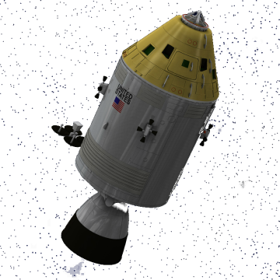
Apollo 8
Στις 21 Δεκεμβρίου του 1968 εκτοξεύτηκε από το διαστημικό κέντρο Κένεντι το μεγαλύτερο διαστημόπλοιο στον κόσμο, το Απόλλων 8 με τεχνολογία πυραύλων Κρόνος 5.
Με πλήρωμα τους Frank Borman, James Lovell και William Anders. Στις 23 Δεκεμβρίου, το διαστημόπλοιο βγήκε από το μαγνητικό πεδίο της Γης και εισήλθε στης Σελήνης. Ήταν η πρώτη επανδρωμένη αποστολή που έφερε τους αστροναύτες στα πρόθυρα της σελήνης επιτρέποντας τους να δουν τη σκοτεινή της πλευρά.
Επιτεύχθηκαν 10 περιφορές της σελήνης σε σύνολο και παρέμεινε γύρω από αυτήν για 20 ώρες και 10 λεπτά.
Αποτέλεσε ένα από τα πιο σημαντικά επιστημονικά επιτεύγματα και έδρασε ως καταλυτικός παράγοντας για την περεταίρω εξερεύνηση του διαστήματος.

Slide 17
Apollo 10
Η αποστολή Απόλλων 10 ήταν μέρος του Προγράμματος Απόλλων της NASA, η οποία είχε τελικό του στόχο είχε την προσεδάφιση ανθρώπων στη Σελήνη.
Το διαστημόπλοιο εκτοξεύτηκε τον Μάιο του 1969 από το συγκρότημα εκτοξεύσεων LC-39, με πλήρωμα τρείς Αμερικάνους. Η συγκεκριμένη αποστολή είχε σαν απώτερο στόχο να δοκιμαστεί η σεληνάκατος για πρώτη φορά κάτω από πραγματικές συνθήκες.

Slide 18
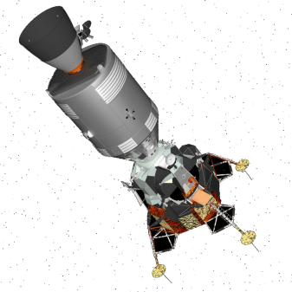
Apollo 11
Η αποστολή Απόλλων 11 ήταν η πρώτη αποστολή που προσεδάφισε τους πρώτους δύο ανθρώπους στη Σελήνη. Στις 02:56:15 UTC, ο Άρμστρονγκ έγινε ο πρώτος άνθρωπος που πάτησε στην επιφάνεια της Σελήνης. Οι Άρμστρονγκ και Όλντριν πέρασαν σχεδόν μία ημέρα στη σεληνιακή επιφάνεια προτού επανέλθουν στο Columbia σε σεληνιακή τροχιά.
Το Απόλλων 11 εκτοξεύτηκε με έναν πύραυλο Saturn V από το Διαστημικό Κέντρο Κένεντι.
Επέστρεψαν στη Γη προσγειώμενοι στον Ειρηνικό Ωκεανό στις 24 Ιουλίου. Ολοκλήρωσε 30 περιφορές σελήνης , με περίοδο τροχιάς 2 ώρες.

Slide 19
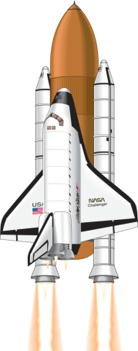
Challenger & Columbia
Στις 28 Ιανουαρίου του 1986 το διαστημικό λεωφορείο Challenger διαλύθηκε 73 δευτερόλεπτα μετά την εκτόξευση του με συνέπεια τον θάνατο του επταμελούς πληρώματός του στο οποίο συμπεριλαμβανόταν και η δασκάλα Κρίστα Μακόλιφ, η πρώτη πολίτης σε διαστημική αποστολή..
Δεκαεπτά χρόνια αργότερα, το διαστημικό
λεωφορείο Κολούμπια διαλύθηκε πάνω από
το Τέξας και τη Λουιζιάνα των ΗΠΑ την ώρα
που αυτό εισερχόταν στην γήινη
ατμόσφαιρα οδηγώντας το επταμελές
πλήρωμα του στον θάνατο.

Slide 20
Apollo-Soyuz Test Project
Το Apollo-Soyuz test project ήταν μια σειρά αποστολών και δοκιμών που έγιναν για πρώτη φορά από την Αμερική και την Ρωσία μαζί. Τον Ιούλιο του 1975 έγινε το πρώτο βήμα για την γεφύρωση του χάσματος ανάμεσα στην Αμερική και την Ρωσία. Το πρότζεκτ περιλάμβανε την αποβίβαση μιας μονάδας εντολών με το Σοβιετικό Soyuz 19 και την βοήθεια των Αμερικάνων που διέθεσαν ένα όχημα Apollo που είχε ξεμείνει από προηγούμενη αποστολή των Αμερικάνων από το πρόγραμμα Apollo.

Slide 21
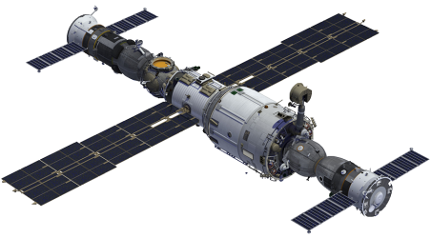
Mir
Ο Μιρ ήταν ο 1^{ος} διαστημικός σταθμός που εκτόξευσε η Σοβιετική ένωση το 1981.
Ήταν ο 1^{ος} διαστημικός σταθμός που συμμετείχαν πληρώματα από τη Ρωσία , τις ΗΠΑ , την Ιαπωνία την Ευρώπη αλλά και την Αμερική.
Ήταν σε τροχιά για 15 χρόνια και πραγματοποίησε 89.067 περιστροφές της Γης, είχε παραπάνω από 1.000 βλάβες, μια πυρκαγιά και παραλίγο μια σύγκρουση με ανεφοδιαστικό σκάφος
Το τέλος του Μιρ ήταν στις 23 Μαρτίου 2001 κατά την επανείσοδο του στην ατμόσφαιρα. Τα κομμάτια του συνολικού βάρους 120 τόνων έπεσαν στον Ειρηνικό Ωκεανό σε μια περιοχή ανάμεσα στη Νέα Ζηλανδία και τη Χιλή, κοντά στα νησιά Φίτζι.

Slide 22
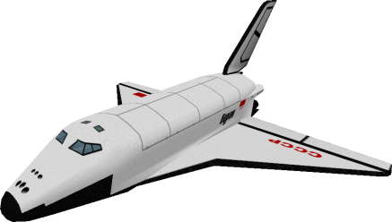
Buran
Το Μπουράν αποτέλεσε το πρώτο και το μοναδικό διαστημικό λεωφορείο της Σοβιετικής Ένωσης. Το Μπουράν είχε σχεδιαστεί για μεταφορά κοσμοναυτών, εφοδίων, διαστημοπλοίων από την Γη στο διάστημα και αντίστροφα. Επίσης το λεωφορείο είχε σχεδιαστεί για εκτόξευση από συγκρότημα εκτόξευσης πάνω σε μεγάλο αεροπλάνο.
Το Μπουράν ολοκλήρωσε μια μη επανδρωμένη πτήση το 1988 πριν από την ακύρωση του Σοβιετικού προγράμματος το 1993. Στις 12 Μαΐου 2002 το υπόστεγο όπου στεγαζόταν το Μπουράν στο Καζακστάν κατέρρευσε, λόγω κακής συντήρησης.
Τα επιτευγματα του Μπουράν ήταν η διπλή περιστροφή γύρω από την γη σε 3 ώρες και 25 λεπτά.

Slide 23
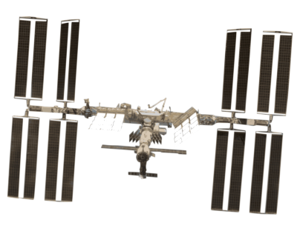
ISS (Διεθνής Διαστημικός Σταθμός)
Ο ISS (International Space Station) δηλαδή ο Διεθνής Διαστημικός Σταθμός είναι ένα ογκώδες διαστημόπλοιο που περιφέρεται γύρω από τη Γη και μάλιστα σε απόσταση 220μίλια από αυτή. Λειτουργεί ως διαστημικό εργαστήριο όπου εργάζονται και μένουν αστροναύτες. Ο σταθμός αποτελείται από αρκετά κομμάτια, τα οποία συναρμολογήθηκαν στο διάστημα. Το πρώτο κομμάτι τοποθετήθηκε το 1998 από Ρωσικό πύραυλο. Στις 2 Νοέμβρη του 2000 έφτασε το πρώτο πλήρωμα που επάνδρωσε τον σταθμό. Το 2011 τοποθετήθηκε και το τελευταίο κομμάτι.
O σταθμός εσωτερικά είναι τόσο
μεγάλος όσο ένα σπίτι με πέντε υπνοδωμάτια.
Έχει δύο τουαλέτες, ένα γυμναστήριο, και ένα μεγάλο καμαροειδές παράθυρο με θέα στο διάστημα και την Γη.
Περιέχει εργαστήρια της ΗΠΑ, της Ρωσίας,
της Ιαπωνίας και της Ευρώπης.

Slide 24
ΣΥΜΠΕΡΑΣΜΑ ΕΡΕΥΝΑΣ
Αν αναλογιστούμε τις αποστολές που ήδη έχουν γίνει, καθώς και το χρονικό διάστημα μεταξύ αυτών, μπορούμε να δούμε την ραγδαία εξέλιξη της τεχνολογίας των πυραύλων και των διαστημοπλοίων τα τελευταία χρόνια. Αν και σημαντικά, θέλουμε να πιστεύουμε πως τα βήματα που έχουν γίνει τα τελευταία χρόνια στην εξερεύνηση και κατανόηση του διαστήματος είναι μονάχα η αρχή μιας ατελείωτης περιπέτειας στο άπειρο διάστημα.
Επιλογές

Slide 25
ΜΕΛΛΟΝΤΙΚΑ ΤΑΞΙΔΙΑ ΣΤΟ ΔΙΑΣΤΗΜΑ
ΕΙΡΗΝΗ ΜΟΥΣΤΑΚΗ
ΖΩΗ ΜΠΑΚΗ
ΘΑΝΟΣ ΠΑΠΑΔΟΓΙΑΝΝΗΣ
ΠΕΛΑ ΠΑΠΑΖΗΣΗ
Α3 2017
3^{Ο} ΓΕΝΙΚΟ ΛΥΚΕΙΟ ΠΑΛΑΙΟΥ ΦΑΛΗΡΟΥ

Slide 26
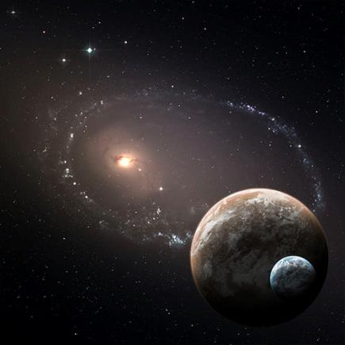
ΕΙΣΑΓΩΓΗ
Το διάστημα είναι ένας αχανής χώρος στον οποίο κινούνται τα ουράνια σώματα , το ταξίδι σε αυτό είναι ένα θέμα το οποίο έχει απασχολήσει τους ανθρώπους εδώ και πολλά χρόνια . Ενώ έχουν αναπτυχτεί πολλοί τρόποι για να επιτευχτεί αυτό, οι επιστήμονες προσπαθούν μέχρι και σήμερα να βρουν νέες μεθόδους για να γίνονται ταξίδια με μεγαλύτερη διάρκεια και επιτυχία.

Slide 27
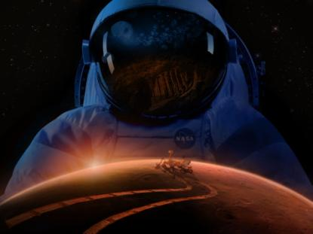
Τα επόμενα βήματα της NASA

Slide 28
Η NASA προγραμματίζει να εκτοξεύσει το transiting exoplanet survey satellite, το οποίο θα φτάσει σε πλανήτες έξω από το ηλιακό μας σύστημα μετά από τον Ιούνιο του 2018.
Επίσης προγραμματίζει μία αποστολή στον Δία το 2020.
Στο νέο της διαστημικό κέντρο στην Φλόριντα ,ένας από τους πυραύλους του space launch θα μεταφέρει αστροναύτες από την σελήνη στον Άρη.

Slide 29
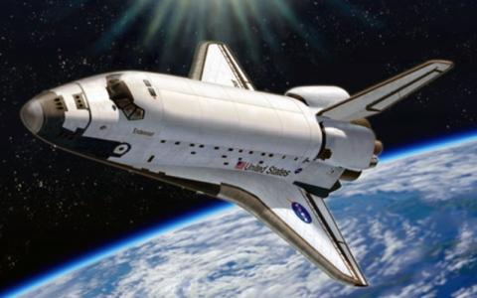
Ακόμα οι επιστήμονες της NASA θα χρησιμοποιήσουν αμερικανικά διαστημικά σκάφη και πυραύλους για να εκτοξεύσουν αστροναύτες από το έδαφος της ΗΠΑ.Στην συνέχεια θα τους μελετήσουν για ένα εξάμηνο ή και περισσότερο με σκοπό να βρουν τρόπους για να ταξιδέψουν ευρύτερα στο ηλιακό μας σύστημα.
Ο διαστημικός σταθμός αποτελεί επίσης ένα χώρο για τον αυτόνομο ανεφοδιασμό των διαστημοπλοίων και προηγμένα συστήματα για να υποστηρίζουν την ζωή στο διάστημα.

Slide 30
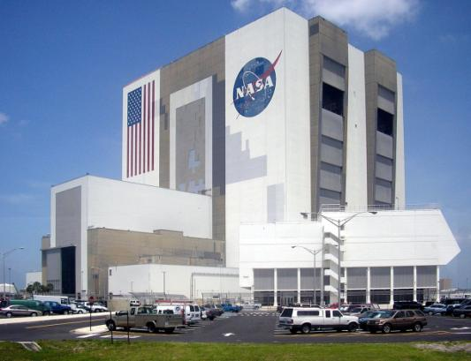
Κάποιοι από τους αστροναύτες θα κάνουν εθνικές εργαστηριακές έρευνες στο διαστημικό σταθμό και μέσω των αποτελεσμάτων θα πραγματοποιηθεί μια επιστημονική έρευνα.
Τέλος, οι επόμενες τεχνολογίες της nasa ,οι οποίες είναι παρόμοιες με την προηγμένη ηλιακή ηλεκτρική πρόωση, θα προωθήσουν την άφιξη μας στους μελλοντικούς μας προορισμούς στο διάστημα.

Slide 31
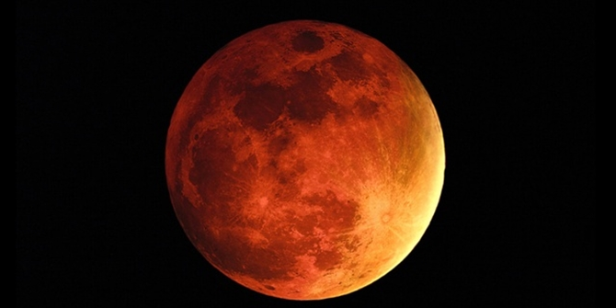
Ταξίδι στον Άρη με εισιτήριο χωρίς επιστροφή

Slide 32
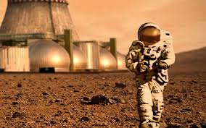
Μία ολλανδική εταιρία η «Mars one» σχεδιάζει ένα ταξίδι στον Άρη ελπίζοντας να προσγειώσει τουλάχιστον έναν άνθρωπο στον «Κόκκινο πλανήτη» μέχρι το 2023. Έχει σκοπό να δημιουργήσει μία αποικία , βέβαια η ιδέα υπάρχει, όμως τα χρήματα όχι.
Οι υποψήφιοι θα πρέπει να έχουν ευχαριστηθεί και να νιώθουν πλήρεις από την ζωή τους στη γη, αφού δεν υπάρχουν σχέδια επιστροφής. Μέχρι στιγμής 45.000 άτομα έχουν εγγραφεί στη λίστα της ‘’Mars one ‘’ και 10.000 αστροναύτες έχουν εκφράσει την επιθυμία να εγκαταλείψουν για πάντα τη γη και να γίνουν αριανοί.

Slide 33
Τα ταξίδια που έχουν οργανώσει άλλες εταιρίες

Slide 34
Μία ρώσικη εταιρία ,η orbital technologies, θα προσπαθήσει να κατασκευάσει ένα ξενοδοχείο στο διάστημα, έτσι ώστε οι αστροναύτες να έχουν την δυνατότητα να κατοικήσουν σε άλλους πλανήτες. Βέβαια το ξενοδοχείο θα μπορεί να φιλοξενεί μέχρι 7 άτομα, αλλά χωρίς την δυνατότητα του μπάνιου.
Ακόμη μία γιαπωνέζικη εταιρία σκέφτεται να φτιάξει ένα ασανσέρ που θα ταξιδεύει για μία βδομάδα μεταφέροντας 30 άτομα και θα κινείται με 200 χλμ. την ώρα. Ο σκοπός του θα είναι οι επιβάτες να θαυμάζουν την θέα του διαστήματος.
Τέλος, η εταιρία blue origin θα πραγματοποιήσει πτήσεις με μονοθέσια διαστημικά οχήματα μέσα στο 2017. Επίσης θα κατασκευάσει 6 οχήματα με στόχο να μεταφέρουν 6 επιβάτες σε απόσταση 100 χλμ. από την γη . Οι επιβάτες θα έχουν την ευκαιρία να παρακολουθήσουν την όψη της γης.

Slide 35
Τα σχέδια του CERN

Slide 36
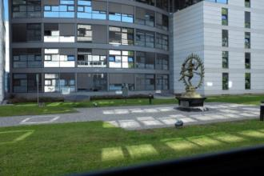
Οι επιστήμονες στο CERN εκτιμούν ότι το 2018 θα έχουν δημιουργήσει την απαραίτητη τεχνολογία για μακρινά ταξίδια στο σύμπαν ,χωρίς τις συνέπειες της κοσμικής ακτινοβολίας που μπορούν να είναι ακόμα και θανατηφόρες.
Η ομάδα επιστημόνων του Ευρωπαϊκού Οργανισμού Πυρηνικών Ερευνών (CERN) κάνει έρευνες για το ευρωπαϊκό πρόγραμμα European Space Radiation Superconducting Shield (SR2S) για να αναπτύξει ένα ενεργό μαγνητικό πεδίο για να προστατεύσει το διαστημικό σκάφος από σωματίδια υψηλής ενέργειας.
Στόχος του ευρωπαϊκού προγράμματος SR2S είναι η δημιουργία ενός μαγνητικού πεδίου 3,000 φορές ισχυρότερου από εκείνου της Γης που να προστατεύει τους αστροναύτες εντός αλλά και εκτός του διαστημοπλοίου.

Slide 37
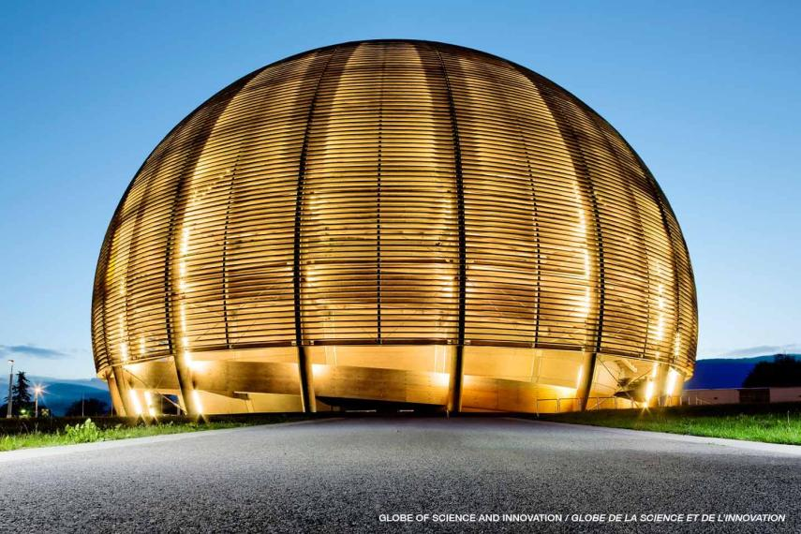

Slide 38
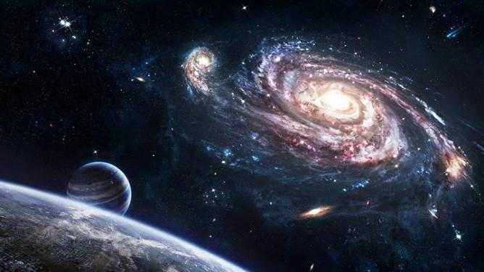
Διάφορα ταξίδια σε διάφορους πλανήτες

Slide 39
Η αμερικάνικη διαστημική εταιρία (NASA), η ευρωπαϊκή (ESA), η ιαπωνική (JAXA) και άλλες, έχουν σχεδιάσει αποστολές στο διάστημα για τα επόμενα χρόνια.
Έως το τέλος Μαρτίου 2018 μια διαστημική ομάδα πρέπει να έχει προσγειώσει ένα ρομπότ στο διάστημα το οποίο θα στείλει φωτογραφίες και βίντεο πίσω στη γη.
Αυτό θα γίνει στα πλαίσια ενός παγκόσμιου διαγωνισμού στην οποία ο νικητής θα κερδίσει 30 εκατομμύρια δολάρια.

Slide 40
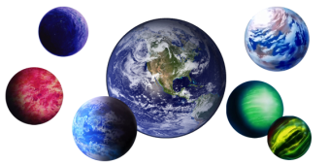
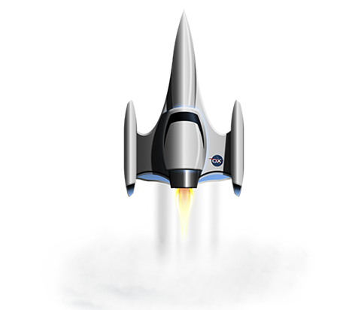
Το σκάφος Europa Clipper, που λειτουργεί με ηλιακή ενέργεια πρόκειται να εκτοξευθεί το 2020 και θα τεθεί σε τροχιά γύρω από το Δία το 2025. Θα κάνει 40 έως 45 κοντινές προσεγγίσεις στο δορυφόρο Ευρώπη προκριμένου να μάθει περισσότερα για τον υπόγειο ωκεανό νερού και πιθανότητες να φιλοξενήσει ζωές.
Η αποστολή των εταιριών ESA και JAXA θα πραγματοποιηθεί τον Οκτώβρη του 2018, μεταφέροντας στον πλανήτη Ερμή, δυο διαστημοσυσκευές το ευρωπαϊκό Mercury Planet Orbiter και το ιαπωνικό mercury Magnetospheric Oribter και θα τεθούν το 2025 σε τροχιά γύρω του για να τον μελετήσουν.
Τέλος, το Κογκρέσο των ΗΠΑ ζήτησε να προστεθεί στην αποστολή και μια διαστημοσυσκευή που θα προσεδαφισθεί στην Ευρώπη, κάτι που βρίσκεται υπό μελέτη από τη NASA.

Slide 41
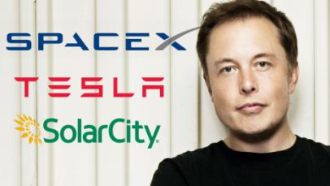
Elon Musk και η συνεργασία του με την Space X

Slide 42
Η space x ,εταιρία του πολυεκατομμυριούχου Έλεον Μασκ , έως τα τέλη του 2018 θα πραγματοποιήσει ταξίδι γύρω από την σελήνη στην οποία θα συμμετέχουν δύο, μέχρι στγμής ανώνυμοι τουρίστες. Για να υλοποιηθεί το ταξίδι αυτό θα χρησιμοποιηθεί ο πύραυλος <falcon heavy>
Οι ίδιοι θα εκπαιδευτούν κατάλληλα αφού θα βρίσκονται μόνοι στο διαστημικό σκάφος, καθ’ όλη την διάρκεια του ταξιδιού του.
Ο Μασκ επισήμανε ότι θα ελαχιστοποιήσουν τον κίνδυνο αλλά δεν θα είναι και μηδενικός.
Το σκάφος αυτό, όπως αναφέρει ο Μάσκ, δεν θα προσγειωθεί στην Σελήνη άλλα θα πλησιάσει την επιφάνεια της και έπειτα θα απομακρυνθεί στο διάστημα και θα επιστρέψει με αλεξίπτωτο στη Γη. Το ταξίδι θα είναι 500.000 έως 650.000 χλμ ανάλογα με την τελική τροχιά του σκάφους, που θα μοιάζει με εκείνη της αποστολής «Απόλλων 8».

Slide 43
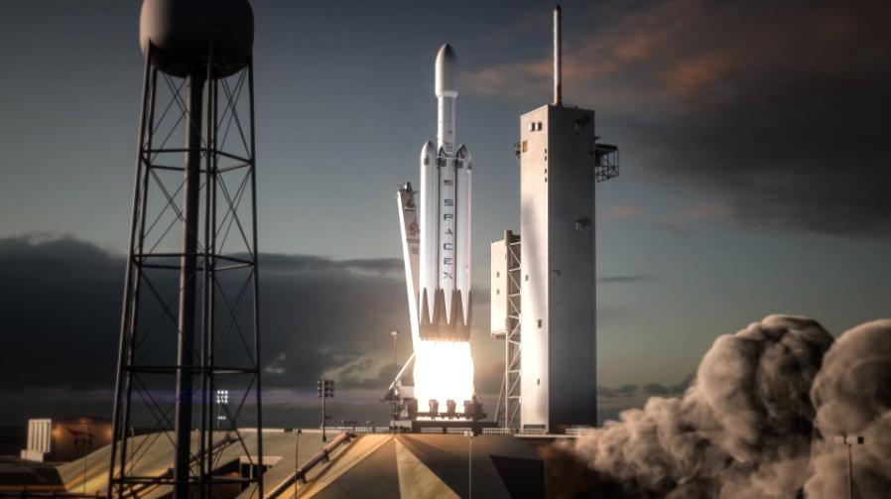
FALCON HEAVY

Slide 44
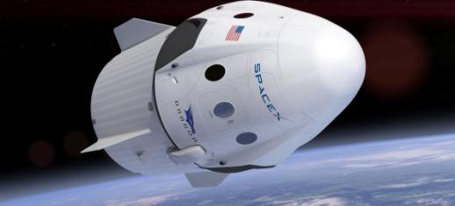
Επίσης η εταιρεία έχει σχεδιάσει μία μη επανδρωμένη αποστολή με το σκάφος Dragon στο διαστημικό σταθμό. Αντιθέτως οι πρώτες επανδρωμένες πτήσεις με την συνοδεία ανθρώπων, θα ξεκινήσουν στα μέσα του 2018.
Το διαστημόπλοιο Dragon μπορεί να μεταφέρει έως επτά άτομα και έχει σχεδιαστεί ώστε να μπορέσει να λειτουργήσει αυτόνομα. Οι επιβάτες-αστροναύτες θα έχουν εκπαιδευτεί ώστε να μπορούν να επέμβουν σε περίπτωση ανάγκης.
Το ακριβές κόστος δεν έχει γνωστοποιηθεί ακόμα αλλά η NASA θα πληρώσει περίπου 80 εκατομμύρια δολάρια για τον κάθε επιβάτη.

Slide 45
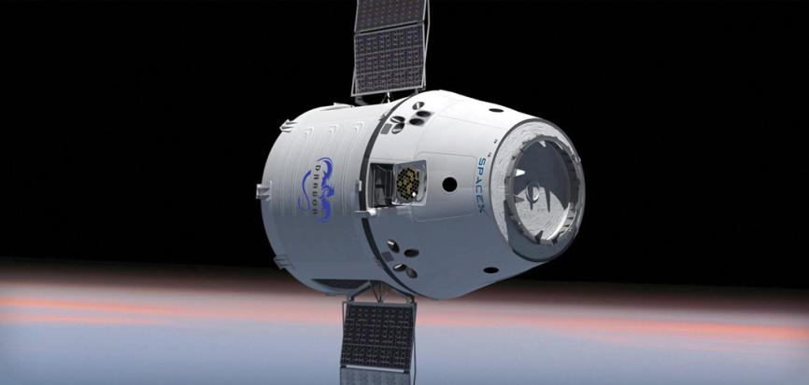
DRAGON

Slide 46
Συμπέρασμα
Τέλος, από όσα έχουμε δει παραπάνω, συμπεραίνουμε ότι ενώ μπορεί να προγραμματίζονται ταξίδια στο διάστημα, τίποτα δεν είναι σίγουρο. Αυτό γίνεται γιατί υπάρχουν διάφοροι παράγοντες που εμποδίζουν την πραγματοποίηση τους. Οι λόγοι μπορεί να είναι οικονομικοί, τεχνικοί και να μην υπάρχουν τα απαραίτητα αγαθά. Επιπλέον είναι κάτι το οποίο η επιστήμη δεν το έχει αναπτύξει όσο είναι απαραίτητο.

Slide 47
Δικτυογραφία/βιβλιογραφία
https://www.nasa.gov/about/whats_next.html
http://www.slideserve.com/brody/4977650
http://www.iefimerida.gr/news/255466/2018-ta-prota-taxidia-sto-diastima-2017-oi-protes-dokimastikes-ptiseis
http://www.sigmalive.com/news/scitech/technology/2570
73/cern-peiramata-gia-mellontika-taksidia-sto-diastima
http://www.tovima.gr/science/physics-space/article/?aid=493118
http://www.tanea.gr/news/science-technology/article/5428695/taksidi-sth-selhnh-gia-dyo-idiwtes-organwnei-h-diasthmikh-etaireia-spacex/
Επιλογές

Slide 48
ΜΠΟΡΟΥΜΕ ΝΑ ΚΑΤΟΙΚΗΣΟΥΜΕ
ΣΕ ΑΛΛΟΥΣ ΠΛΑΝΗΤΕΣ;
Φίλιππος Παπαδοπεράκης
Θεόδωρος Ορφανίδης Κωνσταντίνος Ξηρός
Ορέστης Μπεθάνης

Slide 49
ΠΕΡΙΛΗΨΗ
Ένα από τα μεγάλα ερωτήματα που έχει απασχολήσει την ανθρωπότητα, ειδικά τους επιστήμονες, είναι αν έχουμε την δυνατότητα να κατοικήσουμε σε άλλους πλανήτες. Η απορία υπήρχε πάντα αλλά κορυφώθηκε όταν αντιληφθήκαμε ότι ο πλανήτης μας με την πάροδο του χρόνου αρχίζει να εξασθενεί και αυξάνετε ο κίνδυνος η γη να μην είναι ιδανικός τόπος κατοικίας για το ανθρώπινο είδος.

Slide 50
ΠΕΡΙΕΧΟΜΕΝΑ
Θα ερευνήσουμε :
Οι προσπάθειες που έχουν προγραμματιστεί για το μέλλον.(Διαφάνεια 4-7)
Οι προσπάθειες που έχουν γίνει μέχρι σήμερα.(Διαφάνεια 8-11)
Αν έχει βρεθεί πλανήτης ιδανικός για τους ανθρώπους.(Διαφάνεια 12-17)
Τι συνθήκες πρέπει να έχει ένας πλανήτης για να κατοικηθεί από το ανθρώπινο είδος. ( Διαφάνεια 18-22)
Συμπέρασμα Ομάδας. (Διαφάνεια 23)
Βιβλιογραφία . (Διαφάνεια 24)

Slide 51
Οι προσπάθειες που έχουν προγραμματιστεί για το μέλλον
Ο ολλανδικός οργανισμός Mars One ετοιμάζει να εγκαταστήσει στον Άρη 50 άντρες και 50 γυναίκες.
Για τους πρώτους 24 τυχερούς που τελικά έχουν επιλεγεί να είναι οι πρώτοι άνθρωποι που θα πατήσουν το πόδι τους στον Άρη θα πάρουν εισιτήριο χωρίς επιστροφή.
Οι 100 φιναλίστ προέρχονται από όλο τον πλανήτη Γη, 39 από την Αμερική, 31 από την Ευρώπη, 16 από την Ασία, 7 από την Αφρική και 7 από την Ωκεανία.
8 από τους εθελοντές είναι νέοι από 21 ετών και κάτω, και ο γηραιότερος είναι 60 ετών.

Slide 52
Οι προσπάθειες που έχουν προγραμματιστεί για το μέλλον.
O Έλον Μασκ επικεφαλής της εταιρείας -και ιδρυτής, μεταξύ άλλων, της Tesla Motors ανακοίνωσε ότι η SpaceX αναπτύσσει έναν κολοσσιαίο πύραυλο και ένα διαστημόπλοιο (κάψουλα) ικανά να μεταφέρουν μεγάλο αριθμό ανθρώπων και βαρύ φορτίο στον Άρη, με απώτερο στόχο τον αποικισμό του πλανήτη .
Ωστόσο, ο μεγιστάνας του χώρου της τεχνολογίας δήλωσε πως η SpaceX σκοπεύει να πετά στον Άρη κάθε περίπου 26 μήνες, όταν η Γη και ο Κόκκινος Πλανήτης βρίσκονται σε ευνοϊκές θέσεις.
Όσον αφορά στην εκτόξευση της πρώτης αποστολής, ελπίζεται να γίνει κατά το 2024, αν και παραδέχτηκε ότι το χρονοδιάγραμμα αυτό είναι η αισιόδοξη προσέγγιση
Ο Μασκ ξεκαθάρισε ότι δεν θα υπήρχε εγγύηση επιβίωσης για οποιονδήποτε αποφάσιζε να συμμετέχει στην «απίστευτη περιπέτεια» του ταξιδιού στον Άρη. «Ο κίνδυνος θανάτου θα είναι πολύ μεγάλος.

Slide 53
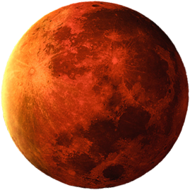
Οι προσπάθειες που έχουν προγραμματιστεί για το μέλλον.
Η NASA ανακοίνωσε το σχέδιό της για δημιουργία μόνιμων οικισμών στον Άρη.
Η αμερικανική διαστημική υπηρεσία θα συνεχίσει να συγκεντρώνει πληροφορίες από πειράματα πάνω στον Διεθνή Διαστημικό Σταθμό ώστε τα πληρώματα να μπορούν να ζήσουν στο βαθύ διάστημα χωρίς προβλήματα υγείας από την ακτινοβολία και τις επιπτώσεις της μικροβαρύτητας.

Slide 54
Οι προσπάθειες που έχουν προγραμματιστεί για το μέλλον.
H NASA έχει οριστικοποιήσει τα σχέδια για να προχωρήσει στην κατασκευή του επόμενου ρομποτικού οχήματος εξερεύνησης που θα αναζητήσει ίχνη ζωής στον Άρη.
Στόχος της αμερικανικής υπηρεσίας διαστήματος είναι το Mars 2020 να παραμείνει σε λειτουργία για τουλάχιστον δύο χρόνια στον Άρη.
Ως μοντέλο για τη σχεδίαση του ρομπότ, η NASA επέλεξε το Curiosity το οποίο βρίσκεται στον Άρη από το 2012
Το νέο όχημα θα είναι εξοπλισμένο με καλύτερες κάμερες και μικρόφωνα. Επίσης, θα διαθέτει ένα πιο εξελιγμένο μηχάνημα για τη λήψη δειγμάτων από το υπέδαφος, όπως επίσης και ένα ραντάρ με το οποίο θα μπορεί να «δει» σε βάθος μερικών μέτρων κάτω από την επιφάνεια του Κόκκινου Πλανήτη.

Slide 55
Οι προσπάθειες που έχουν γίνει μέχρι σήμερα
Η πρώτη φάση της αποστολής ExoMars, αφορούσε την «εγκατάσταση» ενός δορυφόρου, του Trace Gas Orbiter (TGO), σε τροχιά γύρω από τον Άρη και την προσεδάφιση στην επιφάνεια του πλανήτη μιας συσκευής ονόματι Schiaparelli.
Η δεύτερη φάση αφορά την αποστολή (2020) ενός ρομπότ στον Αρη. Πρόκειται για το πιο σύγχρονο ρομπότ εξερεύνησης εξωγήινου κόσμου που έχει κατασκευαστεί ως σήμερα. Τα επιστημονικά όργανα του TGO αναλύσαν την ατμόσφαιρα του Άρη με βασικό στόχο την αναζήτηση αερίων που πιθανώς να προέρχονται από βιολογικές διεργασίες, όπως π.χ. το μεθάνιο και τα προϊόντα διάσπασής του.
Ο βασικός στόχος του Schiaparelli ήταν να δοκιμάσει στην πράξη τις βασικές τεχνολογίες που χρειάζονται για προσεδάφιση στον Αρη, οι οποίες για πρώτη φορά αναπτύσσονται στην Ευρώπη και θα χρησιμοποιηθούν στη μετέπειτα αποστολή με το ρομπότ.
Οι τεχνολογίες αυτές είναι: τα υλικά για τη θερμική προστασία κατά την είσοδο στην ατμόσφαιρα του Αρη, τα αλεξίπτωτα που μπορούν να λειτουργήσουν και να αποδώσουν ουσιαστική επιβράδυνση στις συνθήκες αραιής ατμόσφαιρας του πλανήτη και, τέλος, η πλοήγηση και το σύστημα προώθησης για ελεγχόμενη και «μαλακή» προσεδάφιση (controlled & soft landing).

Slide 56
Οι προσπάθειες που έχουν γίνει μέχρι σήμερα
Ο TGO τέθηκε με επιτυχία σε τροχιά γύρω από τον Αρη παρ’όλα αυτά το Schiaparelli παρουσίασε πρόβλημα στο αλεξίπτωτο και στους κινητήρες του και πιθανότατα συνετρίβη.
Η πιο φιλόδοξη μέχρι σήμερα αποστολή στον Άρη συνεχίζει την επέλαση των γήινων ρομπότ: Η NASΑ εκτόξευσετο Curiosity, ένα εξάτροχο όχημα του ενός τόνου, το οποίο θα ερευνήσει αν ο γειτονικός πλανήτης είναι, ή ήταν κάποτε, φιλόξενος για τη ζωή. Θα φτάσει στον προορισμό του σε οκτώμισι μήνες, οπότε θα αρχίσει να εξερευνά τον μεγάλο Κρατήρα Γκέιλ, στον οποίο υπάρχουν ιζήματα που συνδέονται με τη ροή νερού.

Slide 57
Οι προσπάθειες που έχουν γίνει μέχρι σήμερα
Η αποστολή, κόστους 2,5 δισ. δολαρίων, έχει ονομαστική διάρκεια 23 μηνών. Δεδομένου όμως ότι το ρομπότ τροφοδοτείται από μια θερμοηλεκτρική γεννήτρια πλουτωνίου (ουσιαστικά μια πυρηνική μπαταρία) η περιπέτεια θα μπορούσε να διαρκέσει πολύ περισσότερο.

Slide 58
Οι προσπάθειες που έχουν γίνει μέχρι σήμερα
To Curiosity είναι ένα ρομποτικό όχημα το οποίο εξερευνά τον κρατήρα Γκέιλ στον Άρη, ως μέρος της αποστολής της ΝΑΣΑ Mars Science Laboratory mission (MSL).
Το όχημα εκτοξεύθηκε τις 26 Νοεμβρίου 2011 από το ακροτήριο Καναβεράλ και προσαρειώθηκε στην περιοχή Αιολίς Πάλους, στο κρατήρα Γκέιλ, τις 6 Αυγούστου 2012.

Slide 59
Οι προσπάθειες που έχουν γίνει μέχρι σήμερα
Οι στόχοι του ρομπότ είναι να ερευνήσει το κλίμα και τη γεωλογία του Άρη, να διαπιστώσει εάν το σημείο το οποίο είχε επιλεχθεί στον κρατήρα Γκέιλ προσφέρε ποτέ ευνοϊκές περιβαντολογικές συνθήκες για την ύπαρξη μικροβιακής ζωής.

Slide 60
Οι προσπάθειες που έχουν γίνει μέχρι σήμερα
Ο ευρωπαϊκός δορυφόρος Trace Gas Orbiter (TGO) τέθηκε με επιτυχία σε τροχιά γύρω από τον Κόκκινο Πλανήτη και θα πραγματοποιήσει ατμοσφαιρικές μελέτες σε αυτόν.
Ο TGO απελευθέρωσε επίσης μια μικρή συσκευή προσεδάφισης, ονόματι Schiaparelli, με κύριο στόχο να δοκιμασθεί η ασφάλεια του συστήματος προσεδάφισης που θα χρησιμοποιηθεί στην επόμενη φάση της αποστολής Exomars.
Δυστυχώς όμως τα πράγματα δεν πήγαν κατ’ ευχήν. Το Schiaparelli αγνοείται και μάλλον συνετρίβη στην επιφάνεια του πλανήτη.

Slide 61
Αν έχει βρεθεί πλανήτης ιδανικός για τους ανθρώπους.
Ο Άρης είναι αυτή τη στιγμή πιο κοντά στις ανάγκες μας. Αυτή τη στιγμή έχει τις περισσότερες πιθανότητες. Γι’ αυτό λοιπόν και γίνονται πάρα πολλές αποστολές προς τα εκεί, προγράμματα γεωπλασίας έχουν ήδη δρομολογηθεί και άλλα πολλά. Αυτή τη στιγμή βέβαια, δεν είναι ο κατάλληλος πλανήτης για ζωή. Με μια ατμόσφαιρα 96% διοξείδιο του άνθρακα, με μη ύπαρξη οζοντόσφαιρας, άρα με την υπεριώδη ακτινοβολία να λούζει τον πλανήτη και να σκοτώνει οποιαδήποτε μορφή ζωής, και άλλα πολλά όπως η πίεση 6mB που έχει κ.ο.κ., σίγουρα αυτή τη στιγμή είναι αφιλόξενο περιβάλλον για κατοίκηση. Όμως επειδή υπάρχουν προδιαγραφές μπορεί στο μέλλον να τον κάνουν, αν θέλετε, πολύ πιο γήινο. Επιπλέον ας μην ξεχνάμε ότι ψάχνουν για ίχνη ζωής στον Άρη. Βέβαια δεν μιλάμε για όντα, για πράσινα ανθρωπάκια και τέτοια πράγματα αλλά για πρώτες μορφές ζωής τα οποία αναζητούμε και στο εσωτερικό του.

Slide 62
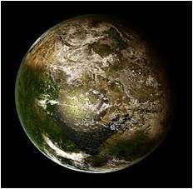
Κepler 438B
Είναι ο πλανήτης που κατέγραψε την υψηλότερη βαθμολογία. Ανακαλύφθηκε το 2015 γύρω από ένα κόκκινο νάνο -αστέρι, σημαντικά μικρότερο και πιο κρύο από τον ήλιο του δικού μας συστήματος, ενώ έχει ακτίνα μόλις 12% μεγαλύτερη από της Γης. Ο Kepler 438b βρίσκεται σε τροχιά 35 ημερών γύρω από αυτό το άστρο και απέχει 470.

Slide 63
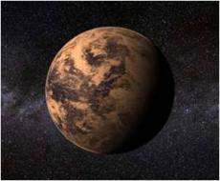
Gliese 667CC
Ανακαλύφθηκε το 2011 σε τροχιά γύρω από ένα κόκκινο νάνο-αστέρι, μόλις 24 έτη φωτός μακριά. Εντοπίστηκε με τη μέθοδο ακτινικής ταχύτητας, η οποία είναι ένα μέτρο της μικρής κίνησης ενός αστέρα, καθώς ανταποκρίνεται στην βαρυτική έλξη του πλανήτη. Η μάζα του πλανήτη είναι 3,8 φορές μεγαλύτερη από αυτή της Γης, ωστόσο δεν γνωρίζουμε ακόμη το μέγεθος του.

Slide 64
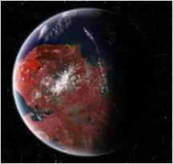
Kepler 442B
Ο πλανήτης αυτός έχει 1,3 φορές το μέγεθος της Γης και ανακαλύφθηκε το 2015. Βρίσκεται σε τροχιά γύρω από ένα αστέρι ψυχρότερο από τον ήλιο, περίπου 1.100 έτη φωτός μακριά. Η περίοδος των 112 ημερών της τροχιάς του το εντάσσουν στην ζώνη των κατοικήσιμων άστρων, αλλά η θερμοκρασία της επιφάνειάς του φτάνει τους -40 °C.

Slide 65
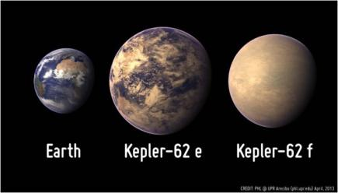
Kepler 62E & 62F
Οι δύο αυτοί πλανήτες ανακαλύφθηκαν το 2013 με το τηλεσκόπιο Κέπλερ, το οποίο εντόπισε τις διελεύσεις τους μπροστά από το άστρο τους. Πρόκειται για ένα αστέρι που βρίσκεται περίπου 1200 έτη φωτός μακριά από εμάς και είναι κάπως πιο ψυχρό από τον ήλιο. Με πλανητικές ακτίνες 1,6 και 1,4 μεγαλύτερες από αυτές Γης αντίστοιχα και οι δύο πλανήτες εμπίπτουν στην κατοικήσιμη ζώνη του άστρου.

Slide 66
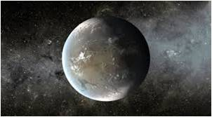
Kepler 452B
Ανακαλύφθηκε το 2015 και ήταν ο πρώτος πλανήτη που έμοιαζε με τη Γη και χαρακτηρίστηκε δυνητικά κατοικήσιμος. Βρίσκεται εντός της κατοικήσιμης ζώνης ενός άστρου που μοιάζει πολύ με τον Ήλιο μας και είναι 1,6 φορές μεγαλύτερος από την Γη, ενώ βρίσκεται 1.400 έτη φωτός μακριά.

Slide 67
Τι συνθήκες πρέπει να έχει ένας πλανήτης για να κατοικηθεί από το ανθρώπινο είδος.
Από τότε που αρχίσαμε να αναζητούμε νέους πλανήτες για κατοικία έχουμε καταλήξει σε κάποια κριτήρια που πρέπει να έχουν. Σύμφωνα με τα κριτήρια που έχει ορίσει η ΝΑΣΑ, τα κύρια χαρακτηριστικά κατοικησιμότητας είναι, η παρουσία εκτεταμένων περιοχών με νερό σε υγρή μορφή, η ύπαρξη κατάλληλων συνθηκών για τον σχηματισμό σύνθετων οργανικών μορίων, και η διαθεσιμότητα πηγών ενέργειας οι οποίες θα συντηρούν τον μεταβολισμό των οργανισμών.

Slide 68
Τι συνθήκες πρέπει να έχει ένας πλανήτης για να κατοικηθεί από το ανθρώπινο είδος.
Πλανητική κατοικησιμότητα ονομάζεται ο βαθμός υποστήριξης ενός πλανήτη φυσικού δορυφόρου για την ανάπτυξη και διατήρηση της ζωής.
Η ζωή μπορεί να αναπτυχθεί απευθείας στον πλανήτη ή στον δορυφόρο του, ή να μεταδοθεί εκεί από ένα άλλο ουράνιο σώμα, σύμφωνα με τη θεωρία της πανσπερμίας.
Η ύπαρξη μια πηγής ενέργειας για την διατήρηση και τροφοδότηση της ζωής αποτελεί μια απόλυτη προϋπόθεση, και η έννοια της κατοικησιμότητας συνεπάγει και την ύπαρξη των κατάλληλων γεωφυσικών, γεωχημικών και αστροφυσικών συνθηκών έτσι ώστε ένα πλανητικό σώμα να μπορεί να υποστηρίξει τη ζωή.

Slide 69
Τι συνθήκες πρέπει να έχει ένας πλανήτης για να κατοικηθεί από το ανθρώπινο είδος.
Τα κύρια χαρακτηριστικά κατοικησιμότητας είναι:
η παρουσία εκτεταμένων περιοχών με νερό σε υγρή μορφή
η ύπαρξη κατάλληλων συνθηκών για τον σχηματισμό σύνθετων οργανικών μορίων, και η διαθεσιμότητα πηγών ενέργειας οι οποίες θα συντηρούν τον μεταβολισμό των οργανισμών.
Για την εξακρίβωση της υποστήριξης ζωής σε ένα πλανητικό σώμα, οι μελέτες επικεντρώνονται στην συνολική σύνθεση του, τις ιδιότητες της τροχιάς του, την ατμόσφαιρατου, και πιθανές χημικές αλληλεπιδράσεις.
Τα σημαντικά αστρικά χαρακτηριστικά περιλαμβάνουν την μάζα και την φωτεινότητα, σταθερή μεταβλητότητα, και υψηλή μεταλλικότητα

Slide 70
Τι συνθήκες πρέπει να έχει ένας πλανήτης για να κατοικηθεί από το ανθρώπινο είδος.
Κάποιοι από τους οικολογικούς παράγοντες για να :κατοικίσουμε σε έναν άλλον πλανήτη είναι οι παράγοντες :
Νερο (κατοικήσουμε σε έναν άλλο πλανήτη είναι οι παρακάτω παράγοντες Δραστηριοποίηση του υγρού νερού · Αποθέματα νερού ή πάγου κατά το παρελθόν· Αλμυρότητα, pH, και κανονικό δυναμικό οξειδοαναγωγής του διαθέσιμου νερού)
Χημικό περιβάλλον(Θρεπτικά συστατικά: · C, H, N, O, P, S, στοιχειώδη μέταλλα, στοιχειώδη μικροθρεπτικά συστατικά · Αζωτοδέσμευση · Διαθεσιμότητα και μεταλλολογία Πληθώρα τοξίνων και θνησιμότητα: · Βαρέα μέταλλα (π.χ., Zn, Ni, Cu, Cr, As, Cd, κτλ, κάποια είναι χρήσιμα αλλά τοξικά σε υψηλές συγκεντρώσεις)

Slide 71
Τι συνθήκες πρέπει να έχει ένας πλανήτης για να κατοικηθεί από το ανθρώπινο είδος.
Ευρεία διασπορά οξειδωτικών εδαφών)
Ενέργεια Ηλιακή (επιφάνειας και πλησίον της επιφάνειας μόνο) Γεωχημική (υπό την επιφάνεια) · Οξειδοαναγωγικά σώματα · Ηλεκτρονιομειωτικά σώματα · Kλίσεις οξειδοαναγωγής
Ακτινοβολία · Θερμοκρασία · Ακραίες μεταβολές στην ημερήσια θερμοκρασία · Ισχυρή μικροβιοκτόνα υπέρυθρη ακτινοβολία · Κοσμικές ακτίνες και επιπτώσεις των ηλιακών καταιγίδων · Εναλλαγές των εποχών · Γεωλογική ανάλυση υποστρώματος · Υψηλές συγκεντρώσεις CO₂ στο σύνολο της ατμόσφαιρας · Διακίνηση/μεταφορά των ανέμων, νερού, πάγων.

Slide 72
ΣΥΜΠΕΡΑΣΜΑ ΟΜΑΔΑΣ
Θεωρούμε πως ο τομέας που αφορά την πλανητική κατοικησιμότητα έχει προοδεύσει σε σημείο που σε ένα χρονικό διάστημα η ανθρωπότητα θα έχει την δυνατότητα να φιλοξενηθεί σε έναν ξένο πλανήτη. Σίγουρα υπάρχουν περιθώρια βελτίωσης αλλά παρόλα αυτά είμαστε αισιόδοξοι.

Slide 73
ΒΙΒΛΙΟΓΡΑΦΙΑ
http://news.in.gr/science-technology/article/?aid=1231139466
http://perierga.gr/2015/11/%ce%ba%ce%b1%cf%84%ce%bf%ce%b9%ce%ba%ce%ae%cf%83%ce%b9%ce%bc%ce%bf%ce%b9-%cf%80%ce%bb%ce%b1%ce%bd%ce%ae%cf%84%ce%b5%cf%82/
https://sites.google.com/site/echeiendiapheron/home/thelete-na-mathete-pos/se-poion-planete-tha-epibioname-an-enkataleipame-semera-ten-ge
http://www.pathfinder.gr/stories/3735565/soyper-gh-o-pio-kontinos-ypopshfios-katoikhsimos-planhths/
http://www.alfavita.gr/arthron/100-%CE%AC%CF%84%CE%BF%CE%BC%CE%B1-%CE%B8%CE%B1-%CE%BA%CE%B1%CF%84%CE%BF%CE%B9%CE%BA%CE%AE%CF%83%CE%BF%CF%85%CE%BD-%CF%84%CE%BF%CE%BD-%CE%B1%CF%81%CE%B7-%CF%87%CF%89%CF%81%CE%AF%CF%82-%CE%B5%CF%80%CE%B9%CF%83%CF%84%CF%81%CE%BF%CF%86%CE%AE
http://www.huffingtonpost.gr/2016/09/28/apoikia-ari-mask-diethnes_n_12228634.html
http://www.newsit.gr/kosmos/to-sxedio-tis-nasa-gia-na-katoikithei-o-planitis-aris/1385707/
http://www.tovima.gr/science/article/?aid=838247
http://www.naftemporiki.gr/story/1129407/neo-rompot-apo-ti-nasa-gia-tin-anazitisi-zois-ston-ari
Επιλογές

Slide 74
Εξωγηινη ζωη στον πλανητη γη
Μπιλλής Σ.
Πετρής Γ.
Αρσενίου Δ.

Slide 75
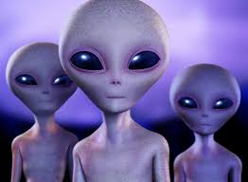
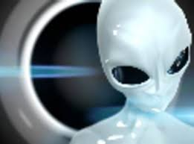
Σε αυτή την εργασία θα συζητήσουμε άμα υπάρχουν ή έχουν υπάρξει εξωγήινοι στον πλανήτη μας

Slide 76
«Είναι κάτω από τη μύτη μας» Στην ερώτηση αν πιστεύει στους εξωγήινους απάντησε χωρίς περιστροφές: «Είμαι απολύτως πεπεισμένος. Υπήρξε και υπάρχει παρουσία, εξωγήινη παρουσία. Εχω ξοδέψει εκατομμύρια και εκατομμύρια και εκατομμύρια. Πιθανότατα έχω ξοδέψει περισσότερα σε ατομικό επίπεδο απ' οποιονδήποτε άλλον στις ΗΠΑ στο θέμα αυτό».

Slide 77
Ο Μπίγκελοου o δισεκατομμυριούχος του όποιου η εταιρία bigelow aerospace συνεργάστηκε με την NASA δεν ξεκαθάρισε πόσα ακριβώς έχει ξοδέψει στη σχετική έρευνα και αρνήθηκε να απαντήσει στην ερώτηση αν είχε ποτέ ο ίδιος προσωπική συνάντηση με UFO. Όταν ωστόσο ερωτήθηκε αν θεωρεί ότι είναι επικίνδυνο γι' αυτόν να λέει δημοσίως ότι πιστεύει στους εξωγήινους και ότι ο κόσμος θα τον θεωρήσει τρελό, η απάντηση δεν χωρούσε κανένα περιθώριο αμφισβήτησης. «Δεν δίνω δεκάρα . Δεν με νοιάζει» είπε χαρακτηριστικά. «Κάτι τέτοιο δεν θα άλλαζε την πραγματικότητα αυτού που ξέρω» πρόσθεσε, δίνοντας μάλιστα το στοιχείο ότι δεν χρειάζεται κανείς να μετακινηθεί για να συναντήσει εξωγήινους, αφού «είναι κάτω από τη μύτη μας».

Slide 78
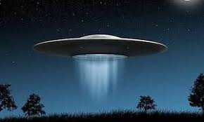
Δήλωσε ανοιχτά δισεκατομμυριούχος επιχειρηματίας, που δραστηριοποιείται στον τομέα της αεροδιαστημικής, ενώ τονισε ότι αδιαφορεί αν κάποιοι σπεύσουν να τον ειρωνευτούν. Ο Ρόμπερτ Μπίγκελοου, του οποίου η εταιρία Bigelow Aerospace συνεργάστηκε με τη NASA στην επέκταση των κατοικήσιμων χώρων στον Διεθνή Διαστημικό Σταθμό, έκανε τις σχετικές εκτιμήσεις σε συνέντευξή του την Κυριακή στην εκπομπή «60 Minutes». H συζήτηση είχε εστιάσει στη συνεργασία του με την αμερικανική υπηρεσία διαστήματος προτού ο δημοσιογράφος στραφεί στη διερεύνηση της φήμης που τον θέλει να έχει εμμονή με τους εξωγήινους, καθώς ο Μπίγκελοου έχει αποκαλύψει ότι έχει επενδύσει «εκατομμύρια» στην έρευνα για UFOs.

Slide 79
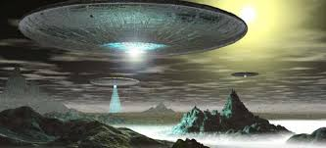
Ο όρος Άγνωστης Ταυτότητας Ιπτάμενα Αντικείμενα ( UFO)αναφέρεται σε αντικείμενα τα οποία εμφανίζονται στον ουράνιο θόλο ή μερικές φορές και στο διάστημα, και δεν μπορούν να κατηγοριοποιηθούν σε γνωστά ανθρώπινα κατασκευάσματα ή σε αντίστοιχες δημιουργίες της φύσης.
Τα ΑΤΙΑ έχουν συνδεθεί εδώ και χρόνια με την ύπαρξη από άλλους πλανήτες και τις επισκέψεις τους στον πλανήτη μας. Κατά τη θεωρία αυτή, τα ΑΤΙΑ είναι τα μεταφορικά σκάφη (διαστημόπλοια των εξωγήινων αυτών όντων από τον πλανήτη τους στον δικό μας ή και αλλού.

Slide 80
Έχουν αναφερθεί θεάσεις τέτοιων αντικειμένων σε όλο τον κόσμο, όπως και στην Ελλάδα. Έχουν παράξενα σχήματα, μα τα περισσότερα τείνουν να υιοθετούν συχνότερα το σχήμα τους σε δίσκο ή πούρο. Από αυτό ακριβώς το χαρακτηριστικό καθιερώθηκε διεθνώς να αναφερόμαστε σε τέτοιου είδους αντικείμενα και ως «ιπτάμενοι δίσκοι».

Slide 81
ΤΙ ΕΊΝΑΙ Η ΕΞΩΓΗΙΝΗ ΖΩΗ;
Ως εξωγήινη ονομάζεται η ζωή η οποία δεν προέρχεται από τη Γη. Αυτή η -προς το παρόν- υποθετική μορφή ζωής μπορεί να ποικίλει από απλές μορφές που μοιάζουν με τα βακτήρια έως όντα με πολιτισμούς πολύ πιο εξελιγμένους από τον ανθρώπινο. Αν και πολλοί επιστήμονες θεωρούν ότι η εξωγήινη ζωή υπάρχει, δεν υπάρχουν μέχρις στιγμής αναμφισβήτητες αποδείξεις για την ύπαρξή της. Η επιστήμη που μελετάει την εξωγήινη ζωή είναι η εξωβιολογία, που αποτελεί κλάδο της αστροβιολογίας.

Slide 82
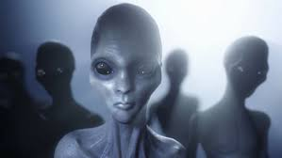
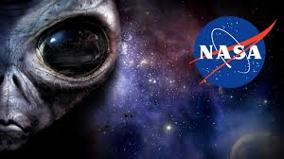
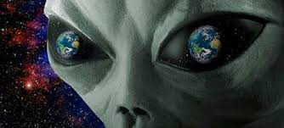

Slide 83
Σύμφωνα με μια πρόσφατη δημοσκόπηση (HuffPo / YouGov), το 48% των Αμερικανών πιστεύει ότι είναι πιθανό τα UFO να έχουν επισκεφθεί τον πλανήτη μας, ενώ μόνο το 35% των ερωτηθέντων απέρριψε εντελώς μια τέτοια ιδέα. Επιπλέον, το 10% του πληθυσμού των ΗΠΑ, λέει ότι έχει δει ένα εξωγήινο σκάφος με τα ίδια του τα μάτια.
Και ενώ το ποσοστό των ανθρώπων που ισχυρίζονται ότι έχουν απαχθεί από εξωγήινους είναι σαφώς πολύ χαμηλό, όντως τέτοιες περιπτώσεις υπάρχουν, και κάθε χρόνο ολοένα και περισσότερες ιστορίες έρχονται στο φως.
Σύμφωνα με τους παρατηρητές, τουλάχιστον 4 εκατομμύρια Αμερικανοί ταιριάζουν στο προφίλ ενός απαχθέντος. Οι περισσότεροι από όσους ισχυρίζονται ότι έπεσαν θύματα απαγωγής, πιστεύουν ότι έχουν εμφυτεύματα στο σώμα τους, τα οποία Σύμφωνα με τους παρατηρητές, τουλάχιστον 4 εκατομμύρια Αμερικανοί ταιριάζουν στο προφίλ ενός απαχθέντος.

Slide 84
Υπαρχουν όμως εξωγηινοι ; Πολλοι ανθρωποι πιστευουν στην εξωγηινη ζωη και επιστημονες αφιερωνουν χρονια ερευνοντας αυτο το θεμα … πολλοι όμως διαψευδουν αυτες τις αντιληψεις και θεωρουν ότι ανηκουμε στον μονο πλανητη με ζωη και γυρω μας στο διαστημα υπαρχει το απολυτο τιποτα.

Slide 85
ποια όμως είναι η αλήθεια; Το διάστημα είναι ένα θέμα που απασχολεί όλους τους επιστήμονες παρά πολύ και μας κινεί ιδιαίτερα την περιέργεια πόσο μάλλον οι εξωγήινοι . Έτσι έχουν γίνει παρά πολλές έρευνες και κατά καιρούς έχουν σταλθεί διαστημόπλοια για να εξερευνήσουν . Τέλος έχουν εγκατασταθεί συσκευές και μηχανήματα για την συνεχή ερεύνα και παρακολούθηση των πλανητών και γενικά του σύμπαντος.

Slide 86
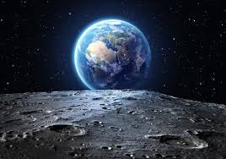
Σύμφωνα με τον ισχυρισμό, η εκπρόσωπος της NASA Trish Chamberson, παραδέχτηκε πως η υπηρεσία της γνωρίζει για τους εξωγήινους, αλλά επειδή ήταν πολύ απασχολημένη με τη μελέτη της τεχνολογίας τους, απλά ξέχασαν να το αναφέρουν

Slide 87
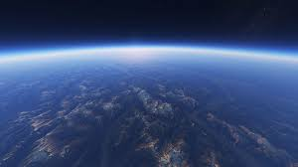
Οι κυβερνήσεις κρύβουν από τον κόσμο όσα ξέρουν για τους εξωγήινους, «οι οποίοι είναι τόσοι πολλοί στον πλανήτη μας, που στον ουρανό κυκλοφορούν τόσα ΟΥΦΟ όσα και αεροπλάνα». Αυτά ισχυρίστηκε -μεταξύ άλλων- σε ομιλία του στο πανεπιστήμιο του Κάλγκαρι ο Πολ Χέλιερ, ο οποίος είχε διατελέσει υπουργός Άμυνας του Καναδά τη δεκαετία του '60, καλώντας τις κυβερνήσεις να αποκαλύψουν όσα κρύβουν στα απόρρητα αρχεία τους για τα «έως και 80 διαφορετικά είδη εξωγήινων που κυκλοφορούν ανάμεσά μας».

Slide 88
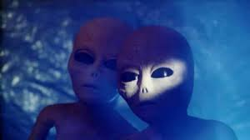
Επαφή με εξωγήινους
Ο Πολ Χέλιερ ο πρώην υπουργός του Καναδά και παραδέχεται ότι η μόνη επαφή που είχε με εξωγήινους ήταν ότι είδε μαζί με τη σύζυγό του ένα ΟΥΦΟ στον ουρανό του Καναδά ενώ βρίσκονταν στο εξοχικό τους κοντά στο Τορόντο. Υποστήριξε ότι το ίδιο αγνώστου ταυτότητας φωτεινό ιπτάμενο αντικείμενο εμφανίστηκε δύο συνεχόμενες μέρες -για πάνω από 20 λεπτά- προτού εξαφανιστεί με απίστευτα μεγάλη ταχύτητα. Οι λεπτομέρειες τις οποίες φαίνεται να γνωρίζει για τους επισκέπτες του πλανήτη μας αποδίδονται σε πληροφορίες που έχει αντλήσει από τους μηχανισμούς που κρατούν απόρρητα τα στοιχεία για τους εξωγήινους. Βασισμένος σε αυτές, υποστηρίζει ότι μπορεί να υπάρχουν έως και 80 διαφορετικά είδη, κάποια από τα οποία «μοιάζουν σαν εμάς και μπορεί να περπατήσουν στον δρόμο χωρίς να καταλάβεις ότι δίπλα σου πέρασε κάτι τέτοιο».

Slide 89
Είναι κάτι σίγουρο και αποδεδειγμένο ; Η απάντηση είναι όχι..δεν ξέρουμε τίποτα με ακρίβεια για την ύπαρξη εξωγήινων παρόλα αυτά υπάρχουν βάσιμες έρευνες και πληροφορίες για αυτό το θέμα.
Επιλογές

Slide 90
ΥΠΑΡΧΕΙ ΖΩΗ ΣΕ ΑΛΛΟΥΣ ΠΛΑΝΗΤΕΣ ?
ΣΥΓΓΡΑΦΕΙΣ : Καίτη Μουχαμέτι , Ειρήνη Νίνου Ελιάνα Νόγκα ,
Έλενα Νούρι
Υπεύθυνος καθηγητής : Παπακωνσταντίνου Αποστόλης
- Σχολείο : 3ο ΓΕΛ Παλαιού Φαλήρου
- Έτος Υποβολής : 2017-2018

Slide 91
Περίληψη
Πολλά έχουν ειπωθεί για την ύπαρξη ζωής σε άλλα σημεία του σύμπαντος. Απάντηση για αυτό το θέμα μας δίνουν η NASA και οι επιστήμονες της. Όπως ένας από τους επιστήμονες ο Matt Mountain τονίζει ότι τα αστέρια γύρω μας, έχουν πλανήτες στο μέγεθος της Γης, οι οποίοι μάλιστα μπορούν να κατοικηθούν

Slide 92
ΠΕΡΙΕΧΟΜΕΝΑ
ΠΛΑΝΗΤΙΚΑ ΧΑΡΑΚΤΗΡΙΣΤΙΚΑ
ΟΓΚΟΣ
ΓΕΩΧΗΜΕΙΑ
ΑΚΑΤΟΙΚΗΤΑ ΠΕΡΙΒΑΛΛΟΝΤΑ
ΓΑΛΑΞΙΑΚΗ ΓΕΙΤΟΝΙΑ
ΟΙΚΟΛΟΓΙΚΟΙ ΠΑΡΑΓΟΝΤΕΣ

Slide 93
ΕΙΣΑΓΩΓΗ
Σε αυτήν την εργασία με βάση τις πηγές μας και κάποιες προσωπικές γνώσεις θα προσπαθήσουμε να δώσουμε απάντηση σε ένα ερώτημα που απασχολεί τον κόσμο πολλά χρόνια το οποίο είναι ‘’Υπάρχει ζωή σε άλλους πλανήτες;’’

Slide 94
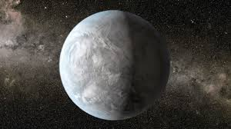
1.Πλανητικά Χαρακτηριστικά
Η κύρια υπόθεση σχετικά με τους κατοικήσιμους πλανήτες είναι πώς είναι βραχώδεις. Τέτοιοι πλανήτες που έχουν περίπου το ίδιο μέγεθος με τη Γη, τα οποία αποτελούνται κυρίως από πετρώματα πυριτικού άλατος και δεν διαθέτουν τις αεριώδεις συγκεντρώσεις του υδρογόνου και ηλίου οι οποίες συναντώνται στους γίγαντες αερίων.

Slide 95
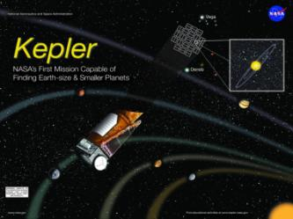
Πλανητικά Χαρακτηριστικά
Τον Φεβρουάριο του 2011 η ομάδα εποπτείας της διαστημικής αποστολής Κέπλερ κοινοποίησε λίστα με 1.235 πιθανούς εξωηλιακούς πλανήτες , ανάμεσα στους οποίους και 54 οι οποίοι ενδέχεται να είναι εντός της κατοικήσιμης ζώνης του άστρου τους, και 6 από τους πλανήτες αυτούς έχουν περίπου το ίδιο μέγεθος με τη Γη.

Slide 96
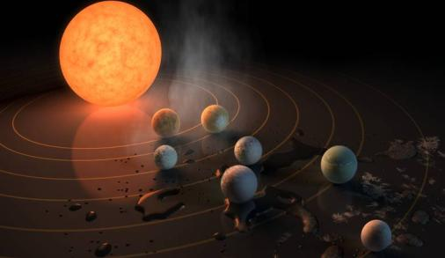
Πλανητικά Χαρακτηριστικά
Με βάση κάποια ευρήματα , η ομάδα εποπτείας της αποστολής Κέπλερ εκτίμησε πως θα πρέπει να υπάρχουν τουλάχιστον 50 δισεκατομμύρια πλανήτες στο Γαλαξία από τους οποίους τουλάχιστον 500 εκατομμύρια βρίσκονται εντός κατοικήσιμης ζώνης.

Slide 97
2.ΟΙΚΟΛΟΓΙΚΟΙ ΠΑΡΑΓΟΝΤΕΣ
Οικολογικές προσεγγίσεις για πιθανή κατοικησημότητα χρησιμοποιούν διάφορες περιβαλλοντικές παραμέτρους
ΜΕΡΙΚΟΙ ΠΑΡΑΓΟΝΤΕΣ ΓΙΑ ΚΑΤΟΙΚΗΣΗΜΟΤΗΤΑ :
ΝΕΡΟ :
Δραστηριότητα του υγρού νερού
Αποθέματα νερού ή πάγου από το παρελθόν

Slide 98
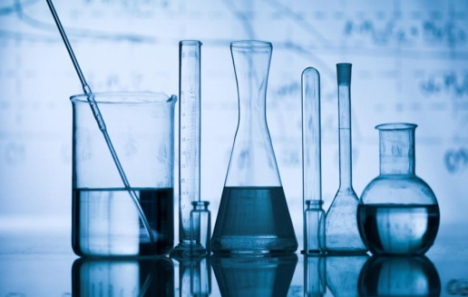
ΧΗΜΙΚΟ ΠΕΡΙΒΑΛΛΟΝ :
Θρεπτικά συστατικά
Πληθώρα τοξίνων και θνησιμότητα
ΕΝΕΡΓΕΙΑ :
Ηλιακή
Γεωχημική
ΑΚΤΙΝΟΒΟΛΙΑ :
Θερμοκρασία
Ακραίες μεταβολές στην καθημερινή θερμοκρασία
Κοσμικές Ακτίνες
Εναλλαγές των εποχών
Γεωλογική ανάλυση υποστρώματος
Μεταφορά των ανέμων , νερού , πάγων

Slide 99
3.Γεωχημεία
Θεωρείται γενικά πως η οποιαδήποτε εξωγήινη ζωή που μπορεί να υπάρξει θα βασίζεται στη ίδια στοιχειώδη βιοχημεία όπως αυτή που βρίσκεται στη Γη, καθώς τα τέσσερα στοιχεία τα οποία είναι τα πιο βασικά για την ζωή, άνθρακας, υδρογόνο, οξυγόνο, και άζωτο, είναι τα πιο κοινά χημικώς αλληλεπιδραστικά στοιχεία στο σύμπαν.

Slide 100
ΓΕΩΧΗΜΕΙΑ
Το υδρογόνο και το οξυγόνο, με τη μορφή του νερού, αποτέλεσαν τον σχηματισμό των πρώτων αντιδράσεων που οδήγησαν στην εμφάνιση της ζωής.
Αυτά τα τέσσερα χημικά στοιχεία μαζί αποτελούν τα αμινοξέα, τα οποία με τη σειρά τους είναι οι θεμέλιοι λίθοι των πρωτεϊνών, της ουσίας που απαρτίζει τους ζωντανούς ιστούς.

Slide 101
ΓΕΩΧΗΜΕΙΑ
Η σχετική αφθονία των υλικών αυτών στο διάστημα ωστόσο δεν αντανακλάται πάντα στην διαθεσιμότητά τους επί των διαφόρων πλανητών. Για παράδειγμα από τα τέσσερα αυτά στοιχεία, μόνο το οξυγόνο είναι διαθέσιμο σε αφθονία στον γήινο φλοιό.
Αυτό μπορεί να εξηγηθεί εν μέρει από το γεγονός ότι πολλά από αυτά τα στοιχεία, όπως το υδρογόνο και το άζωτο, μαζί και με τις πιο συνηθείς ενώσεις τους όπως διοξείδιο του άνθρακα, μονοξείδιο του άνθρακα, μεθάνιο, αμμωνία, και νερό, έχουν αέρια κατάσταση σε υψηλές θερμοκρασίες.

Slide 102
ΓΕΩΧΗΜΕΙΑ
Στην θερμή περιοχή κοντά στον Ήλιο, αυτές οι εύκολα εξατμιζόμενες ενώσεις δε μπορεί να έχουν διαδραματίσει σημαντικό ρόλο στην γεωλογική μορφοποίηση των πλανητών. Η διαφυγή των αερίων αυτών μέσα από τη Γη, μέσω των πρώτων ηφαιστείων, συνεισέφερε στον σχηματισμό της ατμόσφαιρας των πλανητών.
Ακόμη και έτσι, οι ηφαιστειακές εξατμίσεις των στοιχείων αυτών δεν μπορούν να εξηγήσουν τον όγκο του νερού στους ωκεανούς της Γης.
Η μεγάλη πλειοψηφία του νερού —και ενδεχομένως και του άνθρακα— πιθανώς να προήλθε από το εξωτερικό μέρος του ηλιακού συστήματος, όπου μακριά από τη ζέστη του Ήλιου θα βρισκόταν σε στερεά μορφή.

Slide 103
ΓΕΩΧΗΜΕΙΑ
Οι κομήτες οι οποίοι προσέκρουσαν στη Γη κατά την πρώιμη περίοδο του ηλιακού συστήματος, απέθεσαν τεράστιους όγκους νερού, μαζί και με άλλα εξατμίσιμα υλικά απαραίτητα για τη ζωή (όπως τα αμινοξέα), και ξεκίνησαν έτσι την προέλευση της ζωής με την αβιογένεση.

Slide 104
ΓΕΩΧΗΜΕΙΑ
Έτσι, ακόμη κι αν υπάρχουν καλοί λόγοι να θεωρείται πως τα τέσσερα βασικά χημικά στοιχεία της ζωής θα πρέπει να είναι διαθέσιμα σε μεγάλο βαθμό σε άλλα σημεία του διαστήματος .
Ένα κατοικήσιμο σύστημα πιθανώς να απαιτεί και την παρουσία ουράνιων σωμάτων όπως κομήτες και αστεροειδείς οι οποίοι θα διανείμουν τα υλικά αυτά στο εσωτερικό των πλανητών. Χωρίς τα σώματα αυτά είναι πιθανό πως η ζωή στη Γη δε θα υπήρχε όπως τη γνωρίζουμε.

Slide 105
4.ΑΚΑΤΟΙΚΗΤΑ ΠΕΡΙΒΑΛΛΟΝΤΑ
Μια σημαντική κατηγοριοποίηση ως προς την κατοικησημότητα είναι μεταξύ των περιβαλλόντων τα οποία είναι κατοικημένα και τα περιβάλλοντα τα οποία είναι ακατοίκητα αλλά μπορούν να αναπτύξουν ζωή . Τα ακατοίκητα περιβάλλοντα θα μπορούσαν να εμφανιστούν σε ένα πλανήτη όπου δεν έτυχε να αναπτυχθεί ζωή , ούτε και μεταφέρθηκε εκεί από κάποιο άλλο ουράνιο σώμα αλλά υπάρχουν οι κατάλληλες συνθήκες για ανάπτυξη .
Θα μπορούσαν επίσης να εμφανιστούν σε έναν πλανήτη ο οποίος είναι κατοικημένος , αλλά η απουσία σύνδεσης μεταξύ των διαφόρων περιβαλλόντων αφήνει περιοχές του πλανήτη ακατοίκητες. Τα μη κατοικημένα περιβάλλοντα δείχνουν την σημασία της μη σύνδεσης της έννοιας της κατοικησημότητα και αυτής της παρουσίας ζωής , ενώ η κατοικησημότητα είναι απαραίτητη προϋπόθεση για ζωή.

Slide 106
5.ΓΑΛΑΞΙΑΚΗ ΓΕΙΤΟΝΙΑ
- Άρα η σχετική απομόνωση είναι βασικό χαρακτηριστικό των συστημάτων που υποστηρίζουν ζωή.
- Κιόλας αν ο ήλιος ήταν συνωστισμένος ανάμεσα σε άλλα συστήματα , η πιθανότητα να βρίσκεται κοντά σε επικίνδυνες πηγές ακτινοβολίας θα ήταν πολύ μεγάλη . Επίσης η συσσώρευση πολλών άστρων είναι μειονεκτική για ζωή , το ίδιο συμβαίνει με την ακραία απομόνωση .

Slide 107
ΓΑΛΑΞΙΑΚΗ ΓΕΙΤΟΝΙΑ
Έτσι μια τοποθεσία στα περίχωρα του γαλαξία είναι προτιμότερη από το κέντρο ή τα έσχατα άκρα του , ως προς το ενδεχόμενο κατοικησημότητα Μαζί με τα χαρακτηριστικά των πλανητών και των αστρικών συστημάτων τους , το μεγαλύτερο γαλαξιακό περιβάλλον , μπορεί επίσης να επηρεάσει την κατοικησημότητα .
Οι επιστήμονες σκέφτηκαν το ενδεχόμενο πως κάποιες περιοχές των γαλαξιών είναι περισσότερο κατάλληλες για ανάπτυξη ζωής από ότι μερικές άλλες , με το ηλιακό σύστημα στο οποίο βρίσκεται η γη , στο άκρο του Ωρίωνα , στην άκρη του γαλαξία να θεωρείται ως ένα ευνοϊκό σημείο για ζωή και:

Slide 108
6.Όγκος
Οι πλανήτες με ελάχιστη μάζα είναι κακοί υποψήφιοι για την υποστήριξη ζωής για δύο κυρίως λόγους.
Πρώτα από όλα , η χαμηλή τους βαρύτητα κάνει την κατακράτηση της ατμόσφαιρας δύσκολη. Οι πλανήτες χωρίς πυκνή ατμόσφαιρα δεν διαθέτουν την απαιτούμενη ύλη για την στοιχειώδη βιοχημεία , έχουν ελάχιστη μόνωση και φτωχή μεταφορά θερμότητας στην επιφάνειά τους
Έχουν λιγότερη προστασία απέναντι στους
μετεωροειδείς και την ακτινοβολία υψηλών συχνοτήτων. Το εύρος θερμοκρασίας στο οποίο το νερό είναι σε υγρή μορφή είναι γενικά μικρότερο υπό τις συνθήκες χαμηλής πίεσης.
Για παράδειγμα ο Άρης με την λεπτή ατμόσφαιρά του είναι πιο ψυχρός από ότι η Γη θα ήταν αν βρισκόταν στην ίδια απόσταση με τον Ήλιο

Slide 109
Όγκος
Κατά δεύτερο λόγο, οι μικρότεροι πλανήτες έχουν μικρότερες διαμέτρους και επομένως υψηλότερη αναλογία μεταξύ επιφάνειας και όγκου από ότι οι μεγαλύτεροι πλανήτες.
Αυτά τα σώματα τείνουν γρήγορα να χάνουν την ενέργεια η οποία έχει παραμείνει από τον αρχικό σχηματισμό τους και καταλήγουν να είναι γεωλογικά νεκροί.
Οι τεκτονικές πλάκες φαίνεται να είναι ιδιαίτερα σημαντικές , τουλάχιστον στη Γη όπου όχι μόνο η διαδικασία ανακυκλώνει σημαντικά χημικά στοιχεία και μέταλλα ,αλλά επίσης αναπτύσσει την βιοποικιλότητα.
Η ελάχιστη μάζα είναι εν μέρει υποκειμενικός όρος, η ίδια η Γη διαθέτει χαμηλή μάζα όταν συγκρίνεται με τους γίγαντες αερίων του ηλιακού συστήματος, αλλά είναι ο μεγαλύτερος από όλους τους βραχώδεις πλανήτες σε διάμετρο, μάζα και πυκνότητας.

Slide 110
Όγκος
Ένας μεγαλύτερος πλανήτης είναι πιθανό να έχει μεγαλύτερη ατμόσφαιρα. Ο συνδυασμός που προκύπτει με την υψηλή ταχύτητα απόδρασης για την διατήρηση των ελαφρύτερων ατόμων μπορεί να αυξήσει σημαντικά την ατμοσφαιρική πίεση και θερμοκρασία της επιφάνειας σε σχέση με την Γη.
Το φαινόμενο του θερμοκηπίου μιας τόσο πυκνής ατμόσφαιρας κάνει πιθανό πως η κατοικήσιμη ζώνη θα πρέπει να βρίσκεται ακόμη πιο μακριά από το κεντρικό άστρο του ηλιακού συστήματος, όταν υπάρχουν τόσο μεγάλοι πλανήτες.

Slide 111
ΜΕΘΟΔΟΛΟΓΙΑ ΚΑΙ ΕΥΡΗΜΑΤΑ ΤΩΝ ΕΡΩΤΗΜΑΤΩΝ
Το αν υπάρχει ζωή σε άλλους πλανήτες είναι μια από τις ποιο κλασσικές ερωτήσεις της επιστήμης , της επιστημονικής φαντασίας αλλά και της θεολογίας .
Το αν θα μπορούσε ο άνθρωπος να φέρει ζωή σε άλλους πλανήτες είναι άλλη υπόθεση και κινείται περί συζήτησης αποικισμού άλλων κόσμων από ανθρώπους

Slide 112
ΣΥΜΠΕΡΑΣΜΑΤΑ ΚΑΙ ΠΡΟΤΑΣΕΙΣ
Για να υπάρχει ζωή σε άλλους πλανήτες είναι αρκετά δύσκολο καθώς είναι πολλοί οι παράγοντες που χρειάζεται ένας πλανήτης για να έχει κατοικησημότητα ίδια με της γης .
- Στον γαλαξία μας ο αριθμός των πλανητών που διαθέτουν μορφή και συνθήκες παρόμοιες με αυτές της γης ανέρχεται σε δεκάδες δισεκατομμύρια
- Πολλοί εξωηλιακοί πλανήτες στον γαλαξία μας , οι οποίοι σχεδόν όλοι σαν γίγαντες αερίου , και σε αυτούς επικρατούν ακραίες συνθήκες που δεν επιτρέπουν την ανάπτυξη μορφών ζωής , πέρα ίσως από κάποιον μικροβιακών .

Slide 113
ΣΥΜΠΕΡΑΣΜΑΤΑ ΚΑΙ ΠΡΟΤΑΣΕΙΣ
Επίσης με τους παράγοντες που επηρεάζουν την εμφάνιση της ζωής , είναι η ιδέα πως η ίδια η γη , όταν εμφανιστεί , αποτελεί παράγοντα κατοικησημότητας από μόνη της .
- Άλλες θεωρίες υποστηρίζουν περί ζωντανών κόσμων όπου η κατανόηση για το τι συνιστά κατοικησημότητα δεν μπορεί να διαχειριστεί από την ίδια την ζωή σε έναν πλανήτη
- Οι πλανήτες που είναι γεωλογικά και μετεωρολογικά ενεργοί είναι πολύ ποιο πιθανό να είναι και βιολογικά ενεργοί , ώστε ο πλανήτης και η ζωή πάνω του να αναπτύσσονται παράλληλα
Επιλογές

